Slide 1
Проект «Черная книга Казахстана»
Авторы:
Руководитель:

Slide 2
Цель проекта
Выявить уровень знаний учащихся о вымерших животных

Slide 3
Задачи проекта
Развивать познавательный интерес учащихся
Формировать исследовательские навыки
Прививать бережное отношение к природе

Slide 4
Тип проекта

Slide 5
Цитата о животных

Slide 6
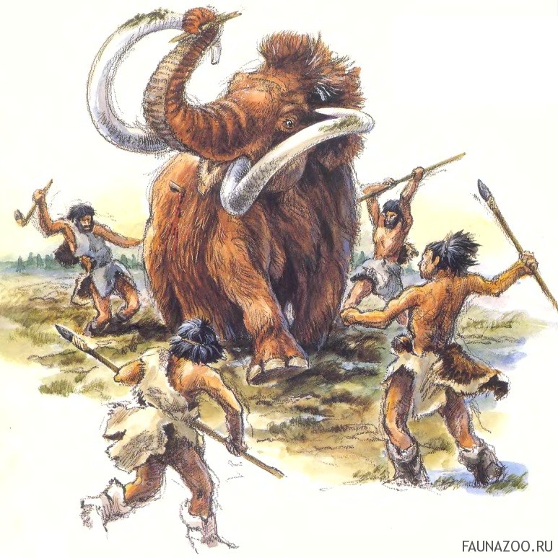
Шерстистый мамонт

Slide 7
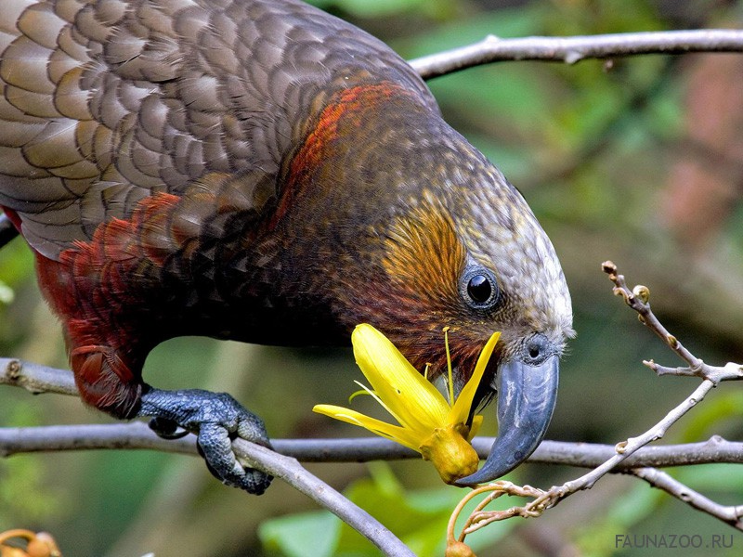
Норфолкский кака

Slide 8
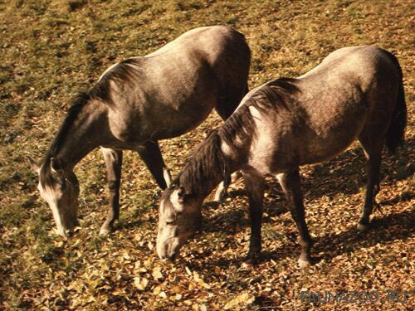
Тарпаны

Slide 9
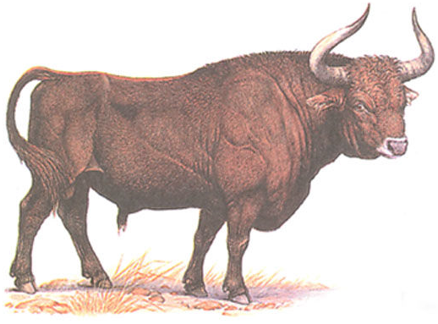
Тур

Slide 10
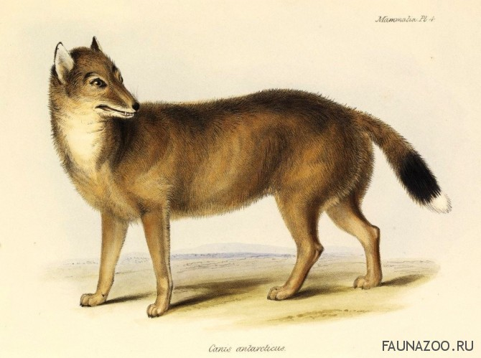
Лисица фолклендская

Slide 11
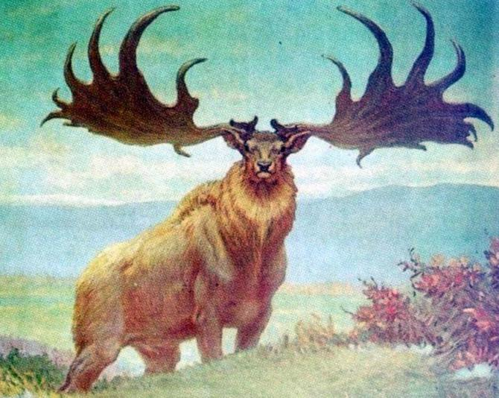
Ирландский олень

Slide 12
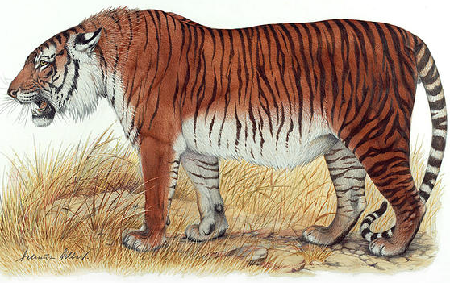
Каспийский тигр

Slide 13
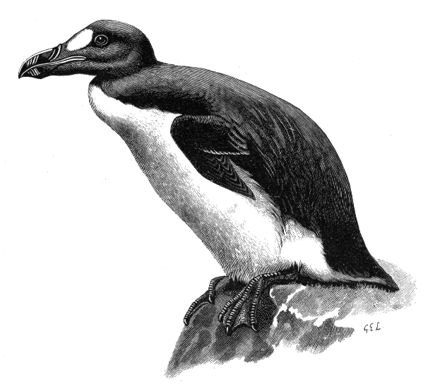
Большая гагарка

Slide 14
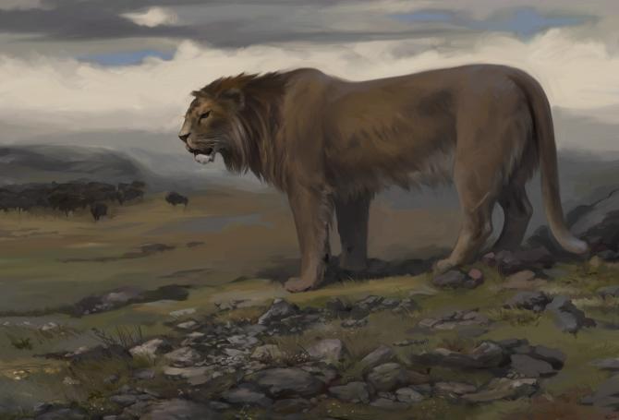
Пещерный лев

Slide 15
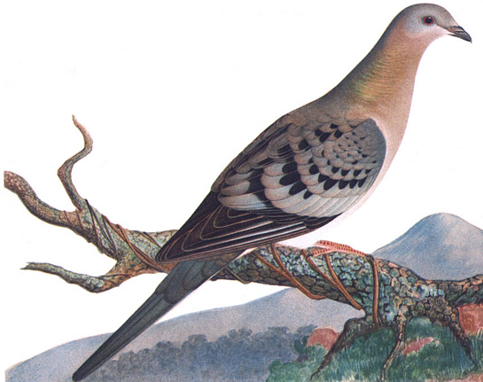
Странствующий голубь

Slide 16
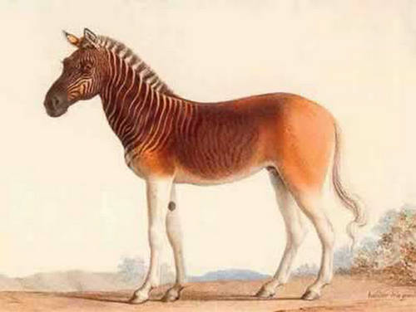
Квагга

Slide 17
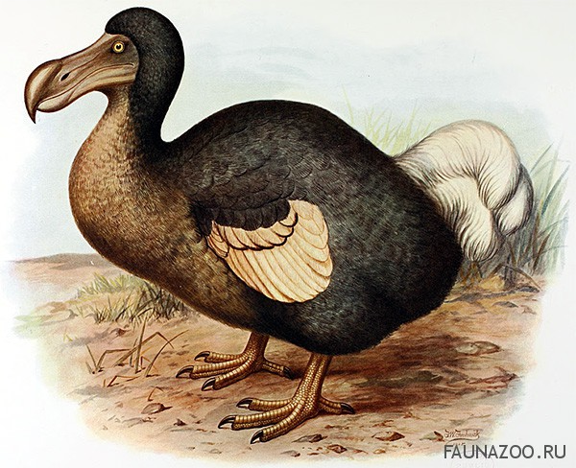
Дронт или птица Додо

Slide 18
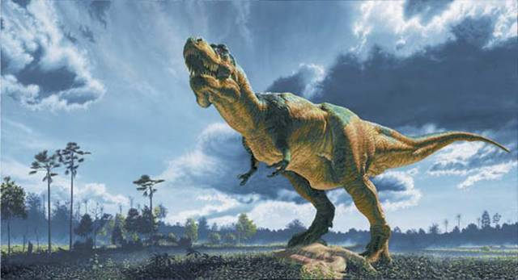
Динозавр

Slide 19
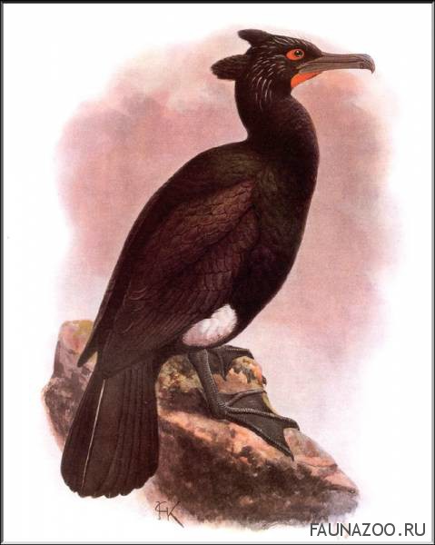
Баклан Стеллера

Slide 20
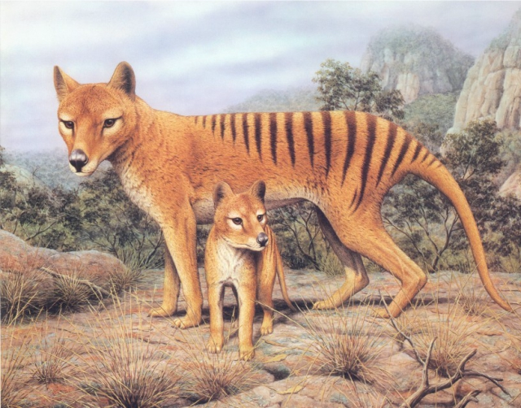
Сумчатый волк

Slide 21
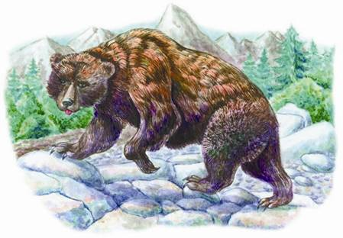
Пещерный медведь

Slide 22
Этапы исследования и формы представления результата
Этапы исследования | Деятельность учащихся | Форма представления результата
Постановка целей и задач | Коллективное обсуждении и изучение на занятии | Бюллетень
Сбор данных | Телевидение, библиотека, интернет | Буклет
Наблюдение, эксперимент | Самостоятельная работа в подгруппах (проведение опытов) | Подготовка презентации
Обобщение материалов | Работа в подгруппах | Подготовка презентации
Представление результатов исследований | Создание презентации, оформление буклета | Презентация, буклет

Slide 23
Этапы исследования
Представляем
результаты
5 этап
Обобщаем материалы,
делаем выводы
4 этап
Проводим
опыты
3 этап
Изучаем литературу
2 этап
Становим цели и
определяем
задачи
1 этап

Slide 24
Знания детей о вымерших животных

Slide 25
Вывод

Slide 26
Все хорошее в людях из детства!
Как истоки добра пробудить?
Прикоснуться к природе всем сердцем:
Удивиться, узнать, полюбить!
Мы хотим, чтоб земля расцветала,
И росли, как цветы, малыши,
Чтоб для них экология стала
Не наукой, а частью души!

